Slide 1
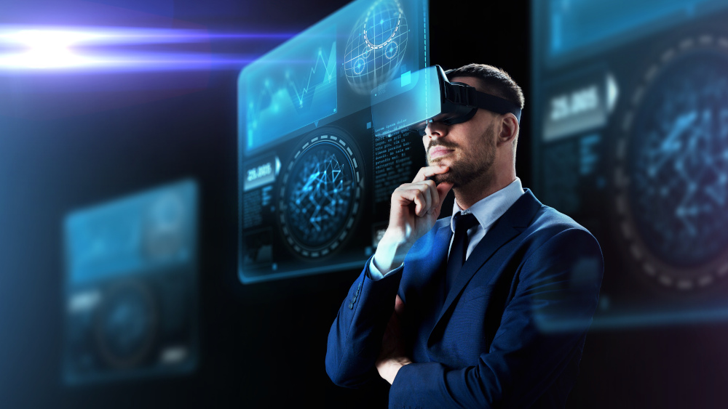


Jelen vagyunk
a jövő technológiájában

Slide 2








EffSystem Kft.
20+ éves fejlesztési tapasztalat
20+ éves 3D modellezési tapasztalat
4 éves VR/AR tapasztalat
8 nagy és 10 mini VR projekt
140+ fejlesztési projekt
Agilis szemlélet
Innovatív megoldások

Slide 3
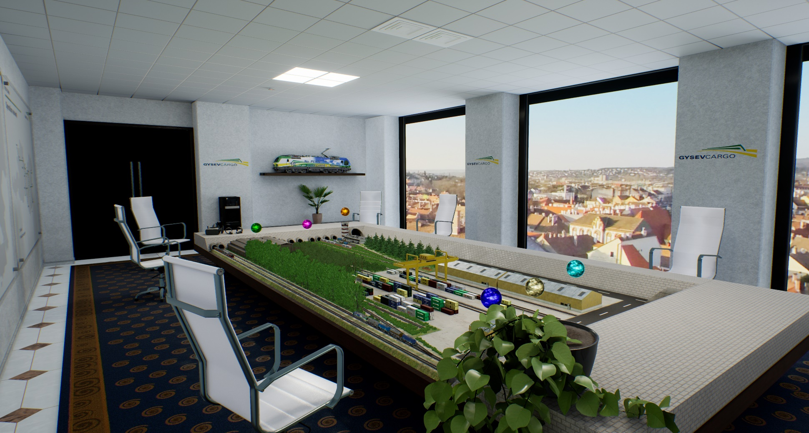
VR Cégbemutató
Megbízó: Virtula Kft. / GYSEV CARGO Zrt.
Feladat: VR Cégbemutató alkalmazás fejlesztése
Cél: Értékesítés támogatása kiállításokon (5-10 p./résztvevő), egyedi értékesítés során is (20+ p.)
Főbb jellemzők:
  Cég telephelyeinek bemutatása
  Értékesítő
    látja, hogy az ügyfél mit néz,
    beállíthatja, hogy az ügyfél mit láthat,
    direktben helyszínt válthat
  Ügyfél a helyszínek között válthat
  Környezet: Jelenkori épített virtuális környezetek valós 3D képekkel kiegészítve,
  valamint 3D videó helyszínek
  Térigény: Forgószék helyigénye (nincs fizikai mozgás)
  Betanulási idő: 1 perc (szemüveg kezelés / beállítás)
  Eszköz: VR szemüveg + számítógép

Slide 4
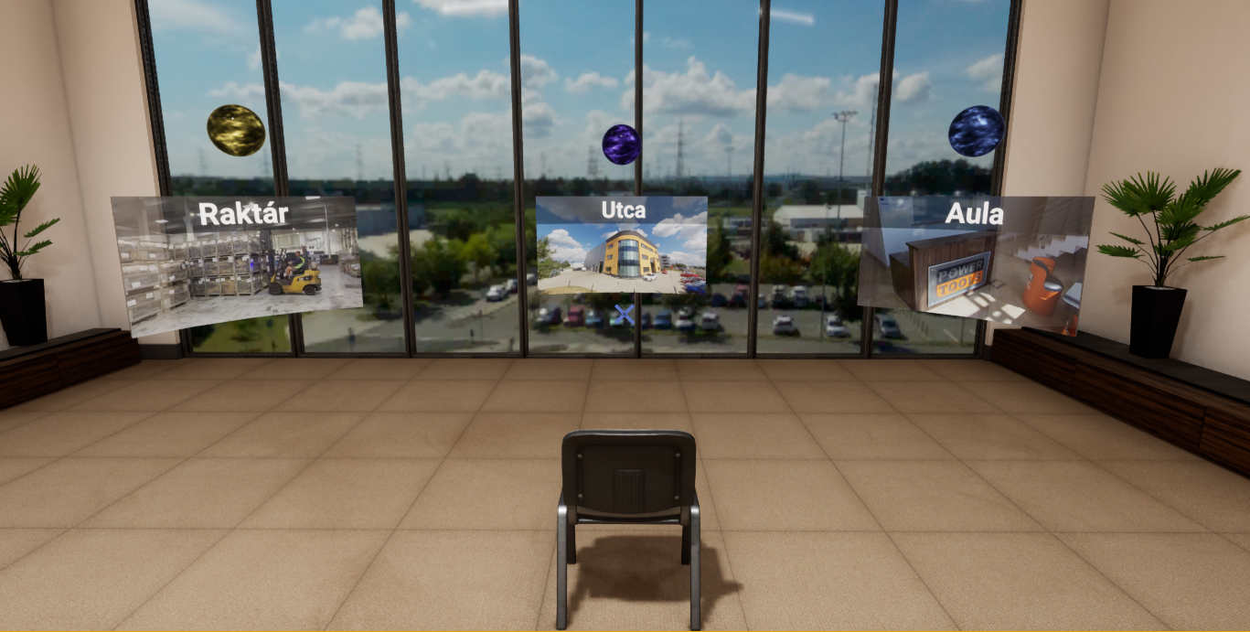
VR Cégbemutató
Megbízó: POWER TOOLS Kft.
Feladat: VR Cégbemutató alkalmazás fejlesztése
Cél: Toborzás támogatása állásbörzén (5-10 p./résztvevő), cégbemutató kiállításon (10+ p.)
Főbb jellemzők:
  Cég telephelyének bemutatása
  HR munkatárs / értékesítő
    látja, hogy a pályázó / ügyfél mit néz,
    választhat toborzó / teljes mód között,
    direktben helyszínt válthat
  Teljes módban a több helyszín is választható, toborzó módban csak a következő helyszín
  Környezet: Jelenkori épített virtuális környezet valós 3D képpel kiegészítve, valamint 3D videó helyszínek
  Térigény: Forgószék helyigénye (nincs fizikai mozgás)
  Betanulási idő: 1 perc (szemüveg kezelés / beállítás)
  Eszköz: VR szemüveg + számítógép

Slide 5
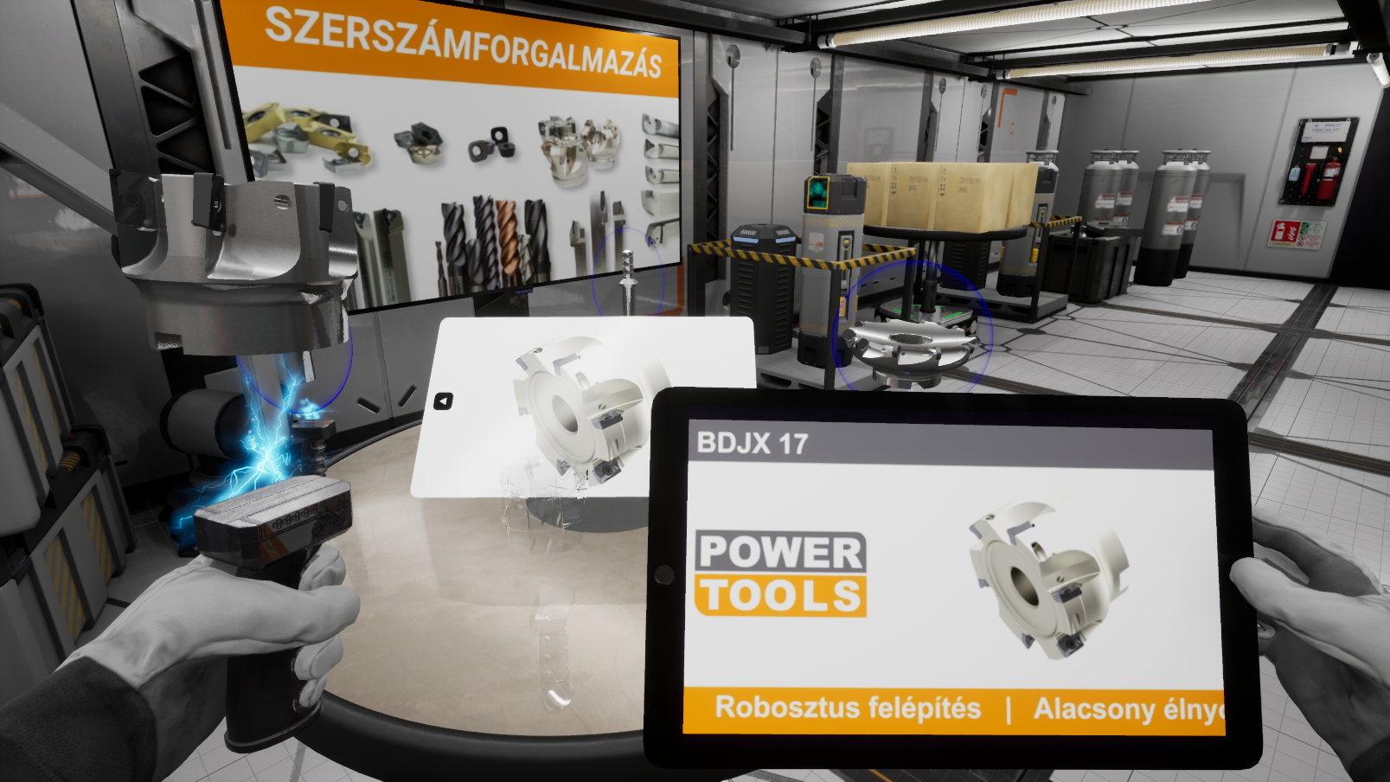
VR Termékbemutató
Megbízó: POWER TOOLS Kft.
Feladat: VR Termékbemutató alkalmazás fejlesztése
Cél: Termékbemutató kiállításon, egyedi értékesítés során (10+ p.)
Főbb jellemzők:
  Cég termékeinek és szolgáltatásainak bemutatása
  Cég telephelyének bemutatása
  Értékesítő
    látja, hogy az ügyfél mit néz,
    direktben helyszínt válthat
  Környezet: Jövőbeli épített virtuális környezet (űrállomás), valamint 3D videó helyszínek (cégbemutatóból átvett, meglévő 3D videók)
  Termék megjelenítés: CAD modellek, meglévő videó, képi és szöveges információk
  Térigény: 3 m x 3 m (van fizikai mozgás)
  Betanulási idő: 3 perc (kontroller kezelés)
  Eszköz: VR szemüveg + számítógép vagy hordozható VR szemüveg

Slide 6
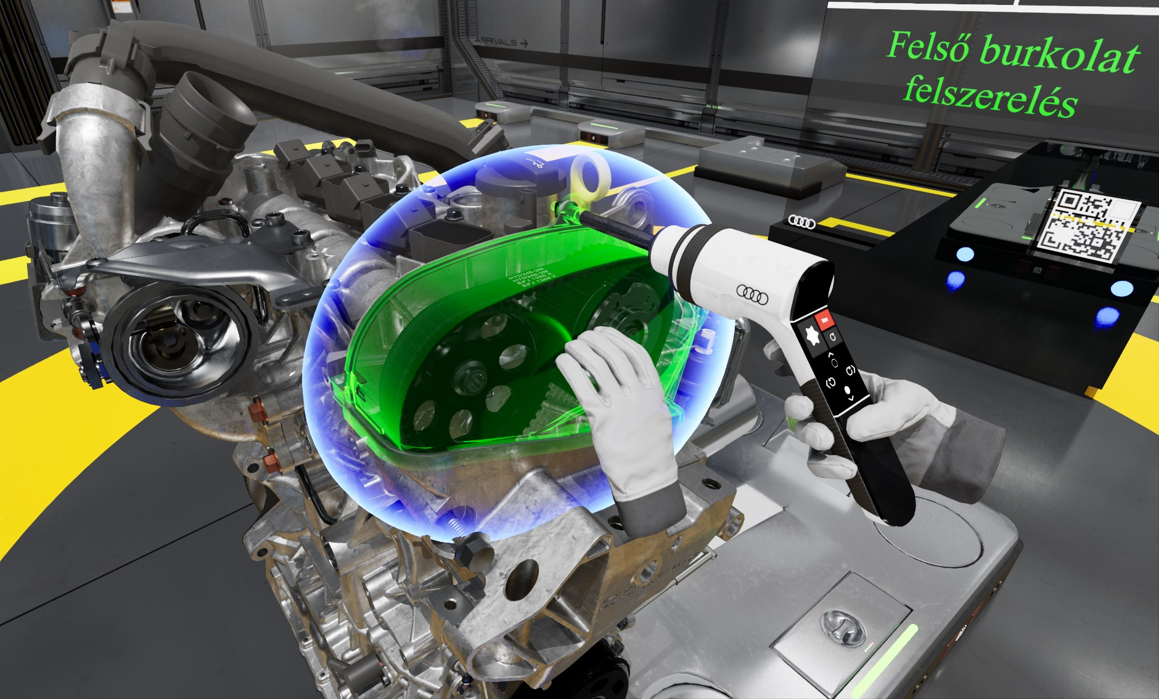
VR Metatréner
Megbízó: Audi Hungaria Zrt.
Feladat: VR motorszerelő alkalmazás fejlesztése
Cél: Motorszerelés bemutatása (kiállításon) és betanítás támogatása
Főbb jellemzők:
  Motorszerelés főbb lépéseinek végrehajtása
  támogatással vagy támogatás nélkül
  Interaktív, a résztvevő
    eszközöket (csavarhúzó, robotok),
    alkatrészeket kezel,
    hibázhat, jutalomban részesülhet és egyéb
    játékos elemekkel játszhat
  Környezet: Futurisztikus épített VR környezet motor, alkatrész modellek felhasználásával
  Térigény: 3 m x 3 m (van fizikai mozgás)
  Betanulási idő: 10 perc (kontroller kezelés)
  Eszköz: VR szemüveg + számítógép

Slide 7
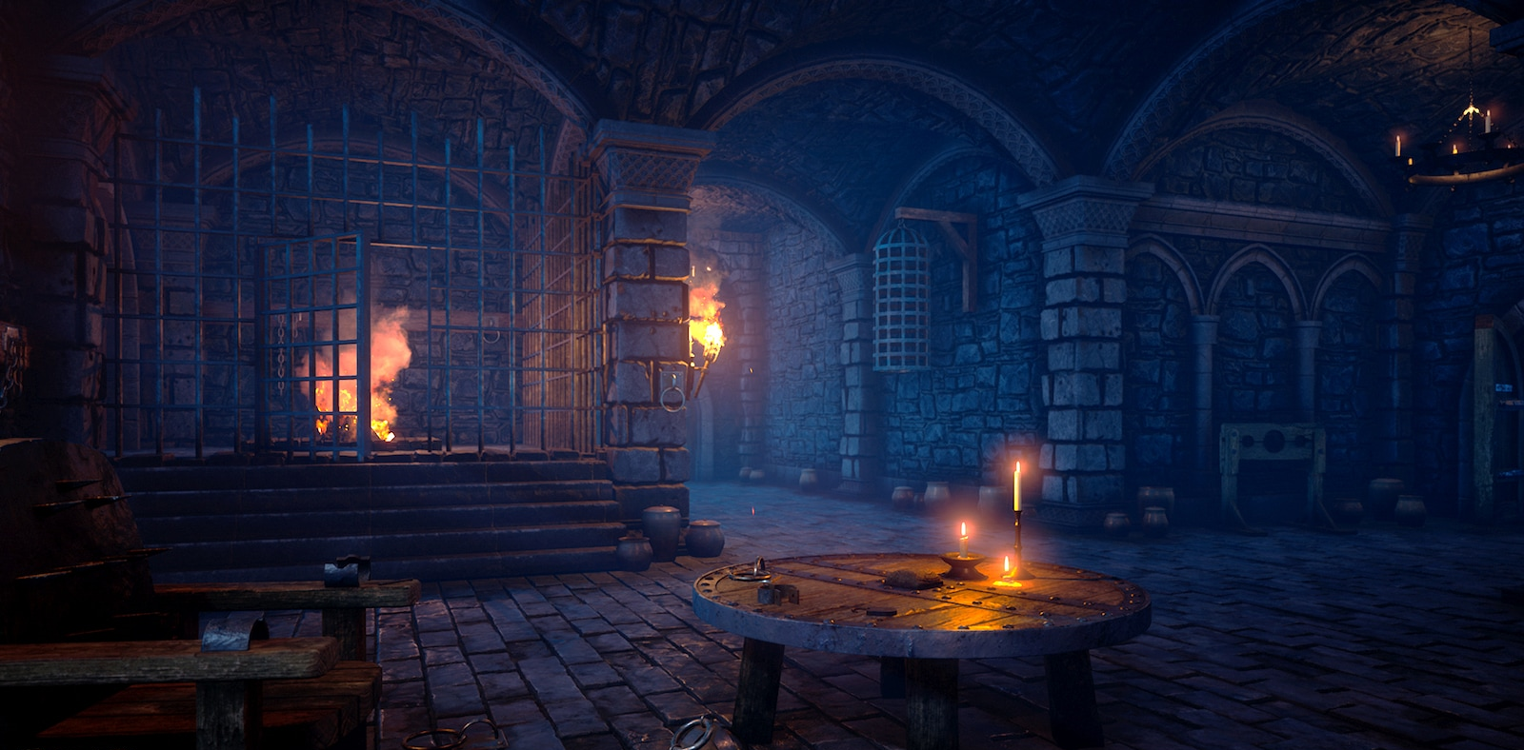
VR kooperatív tréning (VRezi)
Megbízó: Training Universe Kft.
Feladat: VR kooperatív tréning alkalmazás fejlesztése
Cél: Együttműködés elősegítése
Főbb jellemzők:
  2-10 résztvevő dinamikus kezelése
  Interaktív, a résztvevő
    mozog,
    tárgyat vesz fel
  Tréner által szabályozható működésmód
  Tréner térképen láthatja a résztvevőket
  Statisztika készítése a tréning során
  Környezet: Múltbéli épített VR környezet 2D videóval kiegészítve
  Térigény: Forgószék helyigénye (nincs fizikai mozgás)
  Betanulási idő: 10 perc (kontroller kezelés)
  Eszköz: Hordozható VR szemüvegek + notebook

Slide 8
VR felhasználási lehetőségek
Cégbemutató:
  Be tudja mutatni az összes olyan helyszínt (pl.: 360 fokos VR videó az üzemben), amely egyébként nem, vagy csak körülményesen, nagyobb szervezéssel mutatható be helyszíni látogatás során
  A bemutató során a résztvevő szabadon tájékozódhat (interaktív működés), de vezethető is (befolyásolt működés)
Termék / szolgáltatás bemutató:
  Be tudja mutatni a cég termékeit, szolgáltatásait, és hozzá mindazokat a kiegészítő információkat, amelyek prospektusban nehezen prezentálhatók
  Kombinálható a cégbemutatóval, így nemcsak a termékek és a szolgáltatások, hanem a cég fontosabb helyszínei (pl.: üzem), valamint a referencia munkák is megmutathatók
Szerelés vagy karbantartás betanítás támogatása:
  Anyag-, eszközigényes folyamatok a virtuális térben (akár fizikai helyszínre kerülés előtt) begyakorolhatók, ezzel költség takarítható meg
  Az oktatási anyag lehet statikus vagy interaktív, használható tűzvédelmi oktatásra, vagy akár komplex folyamat betanulására, a betanulás eredményességének tesztelésével
  Az oktatás céljával összhangban alakítjuk ki a virtuális környezetet
  Az élmény játékos elemekkel fokozható

Slide 9
VR felhasználási lehetőségek
Munkatárs toborzás és kiválasztás támogatása:
  Felvételi tesztek tölthetők ki, szituációs játékok játszhatók el
  Az érzékek kikapcsolása miatt sokkal inkább adja a „valós énjét” a felvételiző
  Akár a többrésztvevős (multiplayer) verzió is megvalósítható tömeges kiválasztásnál
  Mágnesként vonzza és tartja meg a Z generációt az a cég, amely ezzel a technológiával jelenik meg a munkaerőpiacon
Oktatás vagy előadás támogatása (VR alapú PowerPoint bemutató):
  A hagyományos tartalmak (képi, szöveges és video) átültethetőek VR terekbe
  A tartalmak téma - vagy célközönség függően konfigurálhatóak (eltérő leíró, eltérő tartalom)
  A külső ingerek kikapcsolódnak, teljes mértékben az előadásra figyelnek a résztvevők
  (eközben a résztvevők figyelme irányítható, illetve élő szóban kiegészíthető az előadás)
  Akár a többrésztvevős (1 előadó - több hallgató, azaz multiplayer mód) verzió is megvalósítható
  Az oktatás utáni teszt / felmérés is történhet a VR térben
  Játékosítás, gamification elemek
Értékesítés támogatása:
  A cég és termék / szolgáltatás bemutatása során az érzékek kikapcsolása miatt az értékesítőnek sokkal szélesebb a tárháza: látja, hogy mit néz a megrendelő (mivel kelti fel a figyelmét), és így élő beszéddel használhatja ki a lehetőségeket

Slide 10
VR projekt menedzsment
Hogyan működik egy projekt nálunk:
  Bemutatjuk a virtuális valóság technológia lehetőségeit az iparban
  Megismerjük a VR térben bemutatandó folyamatot, tevékenységet
  Nagyvonalú koncepció készül, amely felvázolja a konkrét folyamatra javasolt megoldást
  Ennek felhasználásával az ügyféllel közösen kialakítunk egy forgatókönyvet
  Vizuális terveket készítünk, amelyeket online módon vagy a helyszínen bemutatunk
  A virtuális tér berendezése során folyamatosan egyeztetünk
  Az átadás során telepítési leírást és felhasználói kézikönyvet is biztosítunk, emellett betanítjuk a kulcsfelhasználókat
„Munkánk igazi motivációját az adja, hogy innovatív megoldásaink révén olyan értéket tudunk teremteni Ügyfeleink számára, amelyek eredményeként nem követői, hanem élenjárói lesznek a legkorszerűbb technológiáknak, jelentősen erősítve ezzel piaci szerepüket, pozíciójukat.”

